Slide 1

Noël
Tematická oblast | La vie en France
Datum vytvoření | 06.12.2012
Ročník | 5. a 6. ročníky osmiletého gymnázium
Stručný obsah | Découverte des traditions de Noël
Způsob využití | Les pages sont à effectuer dans l´ordre proposé. Les solutions proposées sont en page 8.
Autor | Mgr. S. Nevo
Kód | VY_32_INOVACE_08_FNEV19
Gymnázium a Jazyková škola s právem státní jazykové zkoušky Zlín

Slide 2
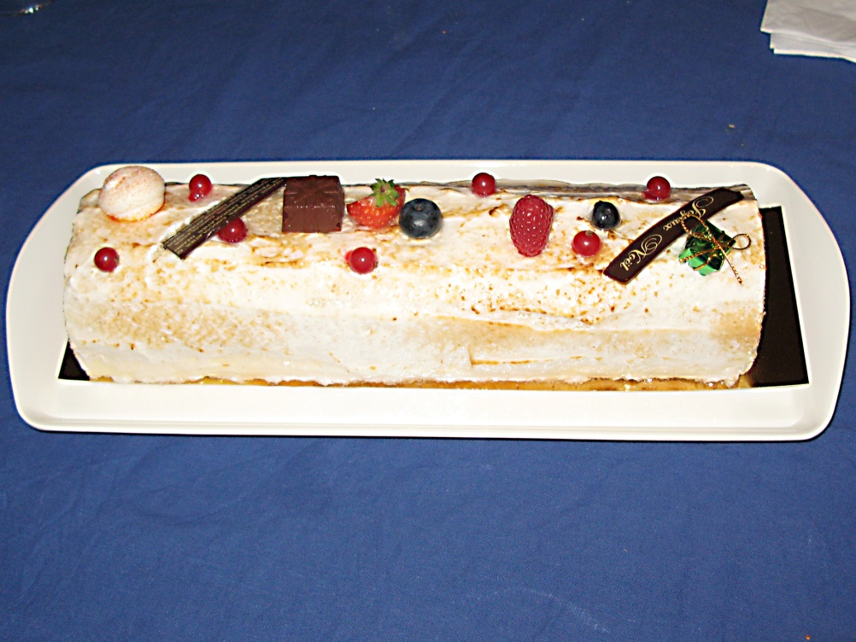
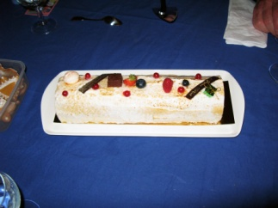

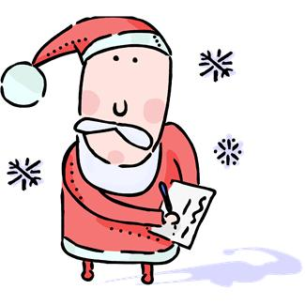

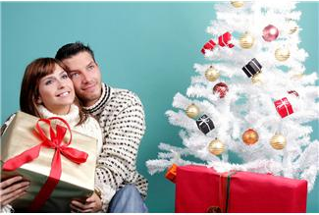
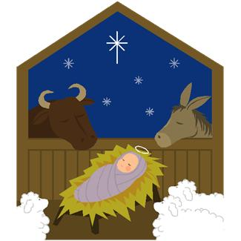
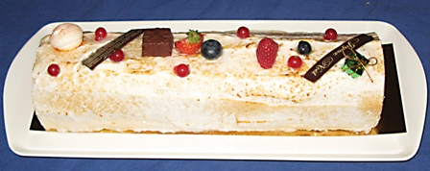
Noël: vocabulaire
La bûche
Le cadeau
La crèche
Le Père Noël
Le réveillon
Le sapin

Slide 3
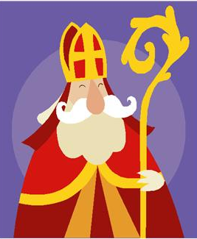
La fête de Noël en France: vrai / faux
1- Le 6 décembre, toute la France fête la Saint Nicolas.
2- Les 24,25 et 26 décembre sont des jours fériés.
3- Dans la plupart des familles, on ouvre les cadeaux le 25 décembre au matin
4- En France, il est habituel d´envoyer des cartes de voeux avant Noël
5- Le sapin de Noël est une tradition d´origine française
6- Le dessert traditionnel de Noël a la forme d´une bûche car autrefois on se réunissait le soir de Noël autour de la cheminée.
7- En Provence, à Noël, la coutume est de manger 13 desserts

Slide 4
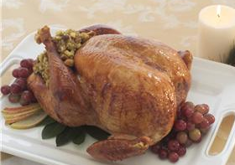



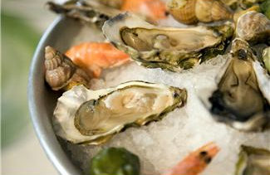

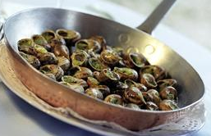
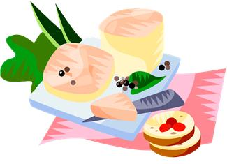
Que mange-t-on en France à Noël ?

Slide 5


Que mange-t-on à Noël dans les pays francophones?
1- Les traditions varient selon les régions, les deux points communs: l´oie et le chocolat.
2- On y mange de la dinde, du boudin blanc, du foie gras et on boit de la bière de Noël
3- Dans les familles chrétiennes, on y mange du poisson grillé servi avec du riz au gras très épicé. On boit du vin de palme
4- On y mange de la dinde farcie aux pommes et aromatisée au sirop d´érable.
5- C´est le grand jour du cochon: on mange du boudin noir, du jambon fumé à l´ananas, du cochon de lait rôti et du „pois de bois“ (préparation à base de pois et de lard)
AFRIQUE
Aux Antilles, île de la Réunion, Maurice

Slide 6
Une chanson traditionnel de Noël: Petit Papa Noël interprété par Tino Rossi https://www.youtube.com/watch?v=W2ZmTMzN5NY
Ecoutez la chanson et complétez avec les mots suivants:
enfants – fermer – froid - jouets - neige – Noël (*2)– oublie - prière - yeux -
C'est la belle nuit de …………………… La ……………. étend son manteau blanc Et les …………. levés vers le ciel A genoux, les petits ……………… Avant de …………….. les paupières Font une dernière……………….. [Refrain:] Petit papa …………….
Quand tu descendras du ciel Avec des …………… par milliers N‚…………….. pas mon petit soulier. Mais avant de partir Il faudra bien te couvrir Dehors tu vas avoir si …………….. C'est un peu à cause de moi.

Slide 7
Použitý obrazový materiál:
Kliparty
sapin dostupné pod
http://office.microsoft.com/fr-fr/images/results.aspx?qu=sapin&ex=2#ai:MC900354065|
Pere Noël dostupné pod
http://office.microsoft.com/fr-fr/images/results.aspx?qu=pere+noel&ex=1#ai:MC900410837|
Cadeau dostupné pod
http://office.microsoft.com/fr-fr/images/results.aspx?qu=cadeaux&ex=1#ai:MC900436296|
Réveillon dostupné pod
http://office.microsoft.com/fr-fr/images/results.aspx?qu=noel&ex=1#ai:MP900440279|
Bûche: vlastní fotka
Saint Nicolas dostupné pod
http://office.microsoft.com/fr-fr/images/results.aspx?qu=noel&ex=1#ai:MC900433470|
Dinde dostupné pod
http://office.microsoft.com/fr-fr/images/results.aspx?qu=noel&ex=1#ai:MP900409274|
Marrons dostupné pod
http://office.microsoft.com/fr-fr/images/results.aspx?qu=chataignes&ex=1#ai:MC900215518|
Carpe dostupné pod
http://office.microsoft.com/fr-fr/images/results.aspx?qu=carpe&ex=1#ai:MC900438840|
Huîtres dostupné pod
http://office.microsoft.com/fr-fr/images/results.aspx?qu=huitres&ex=1#ai:MP900434106|
Oie dostupné pod
http://office.microsoft.com/fr-fr/images/results.aspx?qu=oie&ex=1#ai:MC900192211|
Grenouille dostupné pod
http://office.microsoft.com/fr-fr/images/results.aspx?qu=grenouille&ex=1#ai:MC900424710|
Escargots dostupné pod
http://office.microsoft.com/fr-fr/images/results.aspx?qu=escargots&ex=1#ai:MP900433967|
Foie gras dostupné pod
http://office.microsoft.com/fr-fr/images/results.aspx?qu=foie+gras&ex=1#ai:MC900412858|
Belgique dostupné pod
http://office.microsoft.com/fr-fr/images/results.aspx?qu=belgique&ex=1&AxInstalled=copy&Download=MP900362851&ext=JPG&c=0#ai:MC900018771
Canada dostupné pod
http://office.microsoft.com/fr-fr/images/results.aspx?qu=CANADA&ex=1#ai:MP900362634|
France dostupné pod
http://office.microsoft.com/fr-fr/images/results.aspx?qu=france+drapeau&ex=1&AxInstalled=copy&Download=MP900362851&ext=JPG&c=0#ai:MC900018789
Suisse dostupné pod
http://office.microsoft.com/fr-fr/images/results.aspx?qu=suisse&ex=1#ai:MP900362839|

Slide 8
Proposition de corrections
Activité 1
Image 1: le sapin image 2: le père Noël image 3: le cadeau
image 4: le réveillon (repas pris au milieu de la Nuit de la nuit de Noël, avant ou après la messe de minuit). Image 5: la bûche
image 6: la crèche
Activité 2
1- faux (la Saint Nicolas se fête uniquement en Alsace, Lorraine, Franche-Comté et en Flandres)
2- faux (seul le 25 décembre est férié, en Alsace et Lorraine les 25 et 26 décembre)
3- vrai
4- faux (on le fait pendant tout le mois de janvier)
5- vrai (le premier sapin de Noël est apparu en Alsace en 1521)
6- vrai
7- vrai (nougat noir et blanc, pompe à l'huile, noix ou noisettes, figues sèches, amandes et raisins secs, dattes, fougasse, fruits confits, gibassié, pâte de fruits, oreillettes, calissons, pommes, poires, melon vert, vin cuit)
Activité 3
Images 1 (dinde), 2 (marrons avec la dinde), 4 (plateau de fruits de mer), 8 (foie gras) et 9 (bûche)
Activité 4
1- Suisse 2- Belgique 3- Afrique 4- Canada 5- France
Activité 5
Noël – neige – yeux – enfants – fermer – prière – Noël – jouets – oublie – froid -

